Slide 1


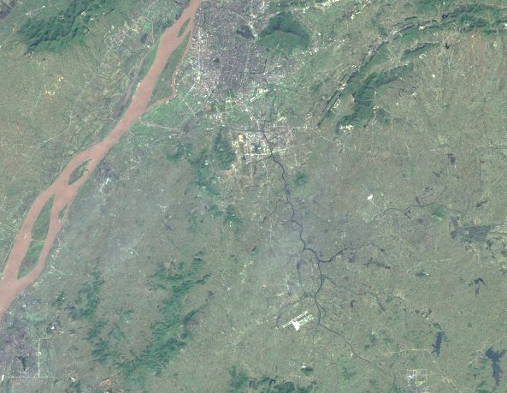
前言
为盘活存量用地，促进产业用地高质量利用，我局会同江宁区人民政府开展了《江苏软件园控制性详细规划》NJNBg020—07规划管理单元图则修改工作。
根据《中华人民共和国城乡规划法》《南京市国土空间规划条例》，现将《江苏软件园控制性详细规划》NJNBg020—07规划管理单元图则修改成果向社会予以公布。
南京市国土空间规划编制成果公布
《江苏软件园控制性详细规划》
NJNBg020—07规划管理单元图则修改
说明
1、本规划是城市发展的控制与引导性文件，不代表具体的项目实施计划和实施方案。一旦有建设行为，应依据批准的具体项目建设方案实施。
2、国土空间规划是不断优化更新的过程，规划内容以南京市规划和自然资源局存档备查的最新版本为准，同一地区同内容深度规划若有更新，南京市规划和自然资源局将依法及时在网站上公布，本材料自动作废。
3、本材料版权及解释权归南京市规划和自然资源局所有，未取得版权人的书面授权，谢绝改变、分发、发布或使用本材料图文资料。
地 址：南京市鼓楼区中山路171号
邮 编：210005
网 址：http://ghj.nanjing.gov.cn
咨询电话：025-52126800
南京市规划和自然资源局
二O二六年三月

Slide 2
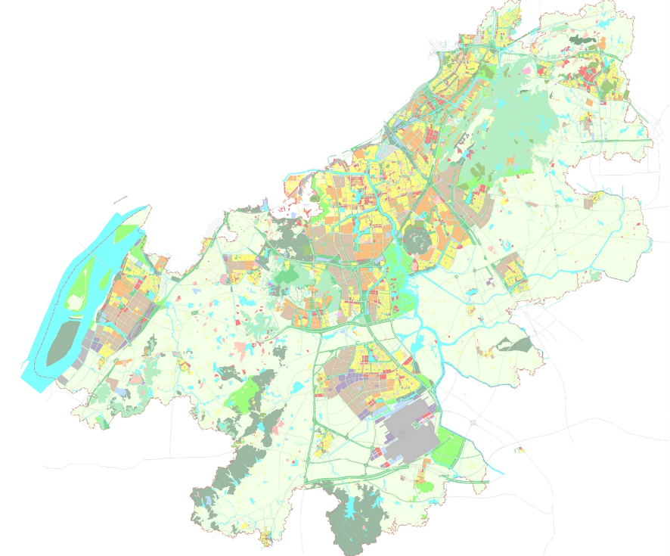
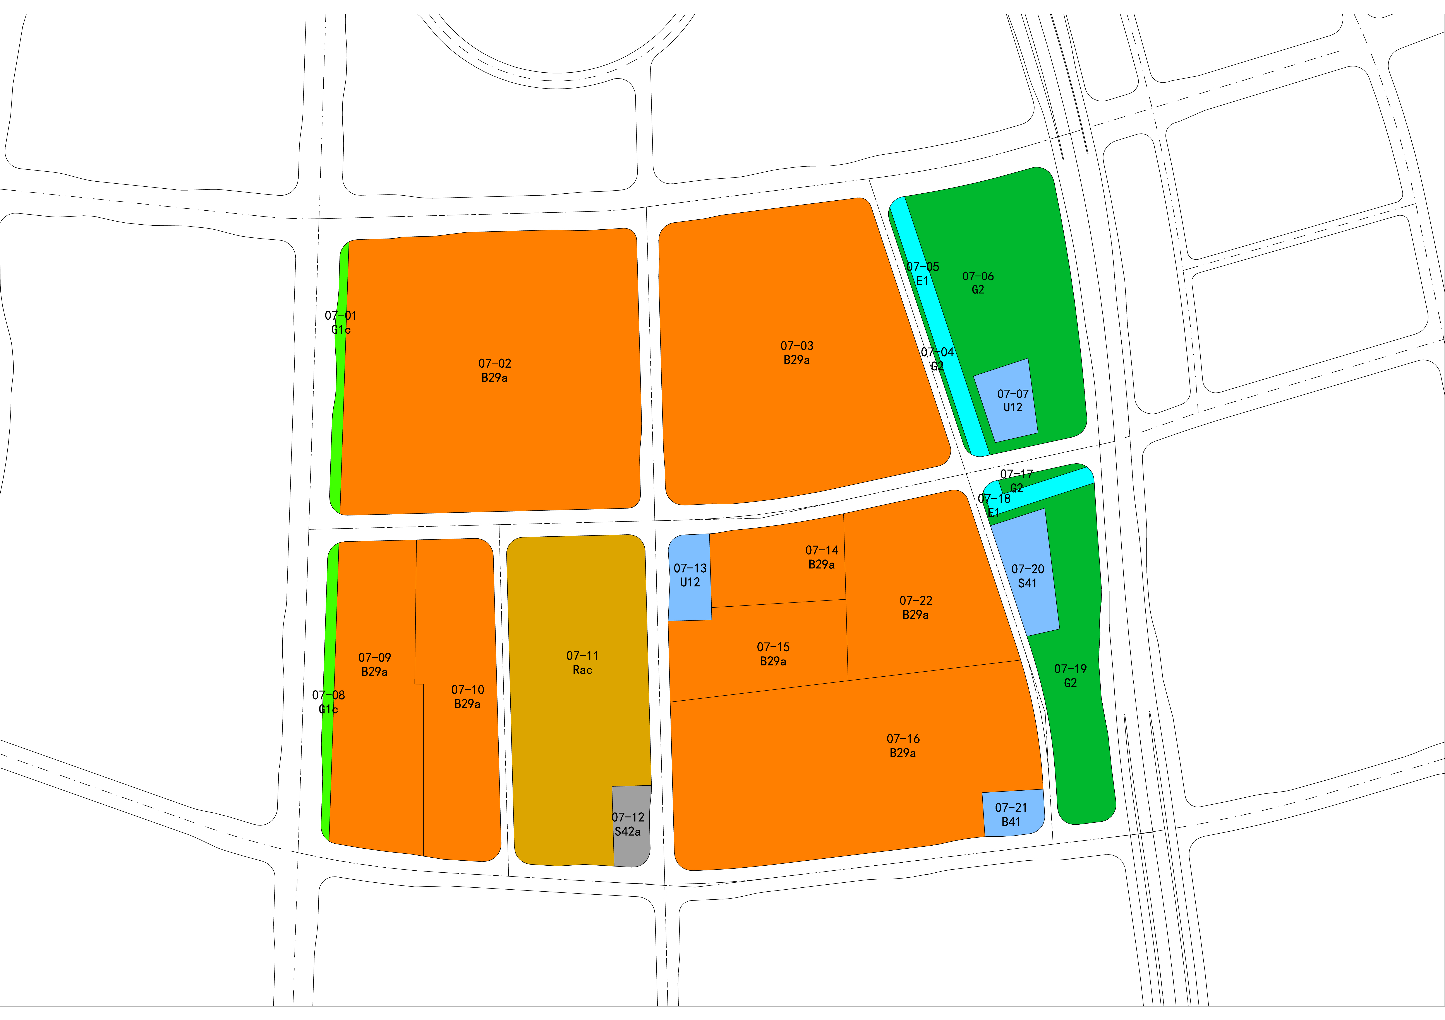
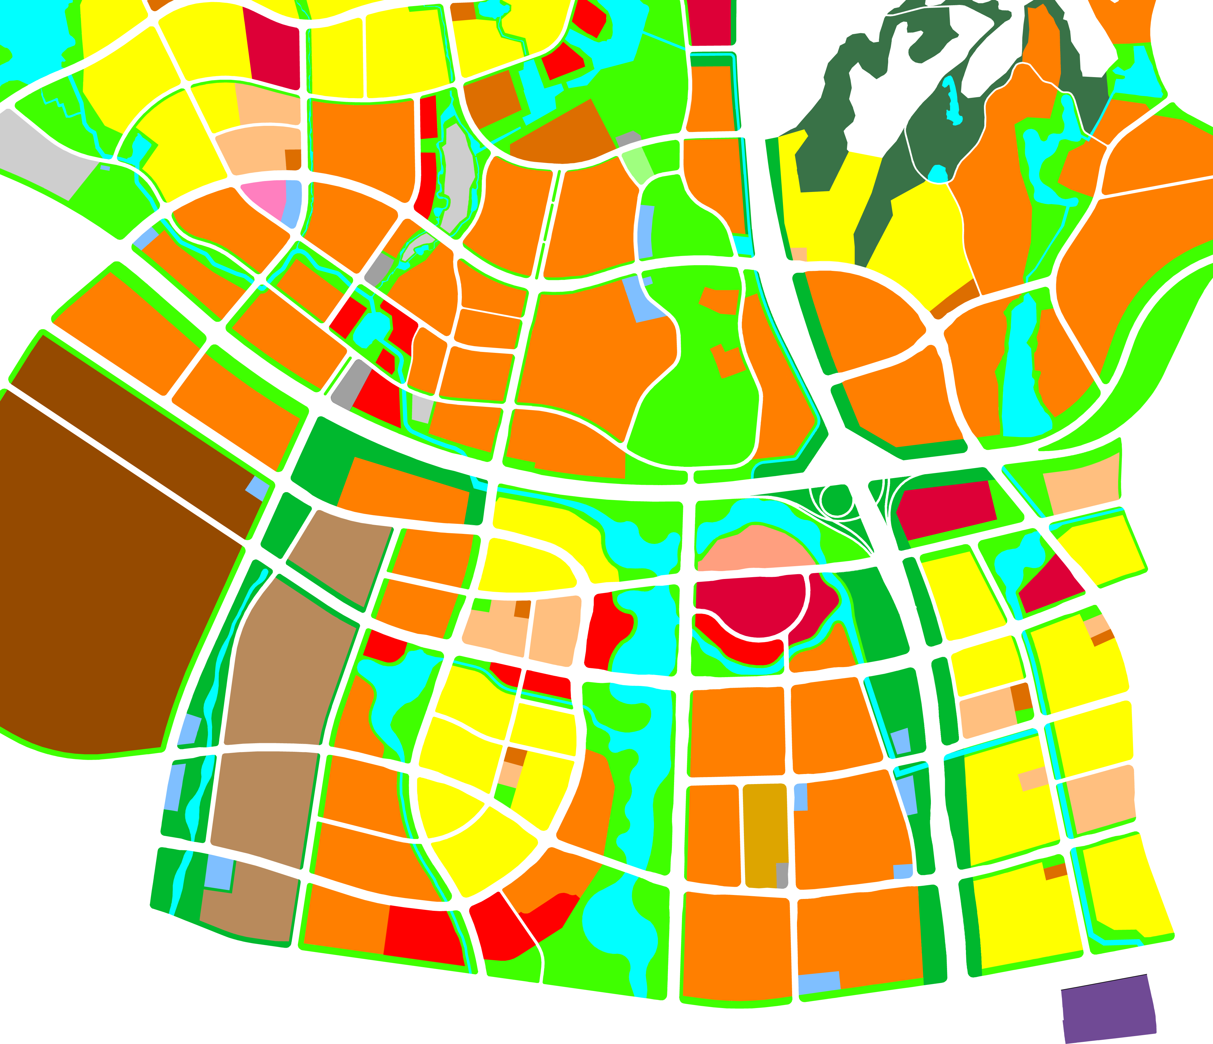
《江苏软件园控制性详细规划》NJNBg020—07规划管理单元图则修改
区位
图则修改内容
NJNBg020—07规划管理单元图则位于江宁区江苏软件园片区中部，东至宁丹大道、西至滨湖东路、南至创新大道、北至东吉大道，用地面积约71.39公顷。
07-12地块用地性质为机动车停车场库（S42a），用地面积0.38公顷，容积率≤0.5，建筑高度≤12米，绿地率≥20%；07-22地块用地性质为科研设计用地（B29a），用地面积3.34公顷，容积率≤2.5，建筑密度≤40%，建筑高度≤60米，绿地率≥20%，备注科研设计和一类工业混合用地； 07-15地块用地面积1.95公顷。
07—15地块
科研设计用地（B29a）
用地面积：1.95公顷
容积率≤2.5
建筑密度≤35%
建筑高度≤100米
绿地率≥30%
NJNBg020—07
规划管理单元图则
正方大道
本图则在江宁区的位置
滨湖东路
宁丹大道
07—22地块
科研设计用地（B29a）
用地面积：3.34公顷
容积率≤2.5
建筑密度≤40%
建筑高度≤60米
绿地率≥20%
备注：科研设计和一类工业混合用地
07—12地块
机动车停车场库（ S42a）
用地面积：0.38公顷
容积率≤0.5
建筑密度--
建筑高度≤12米
绿地率≥20%
研发西路
宁丹西路
NJNBg020
控规单元
联岛路
新能源大道
正方大道
NJNBg020—07规划管理单元图则
东吉大道
宁丹大道
滨湖东路
创新大道
创新大道
银杏湖大道
修改地块范围
图则单元边界
本图则在NJNBg020控规单元的位置
批准单位 | 南京市规划和自然资源局
批准文号 | 宁政复〔2026〕21号

